Slide 1
Korean Heart Rhythm Society
Oct. 21, 2022
Bradycardia
Ga-In Yu, MD
Division of Cardiology , Department of Internal Medicine
GyeongSang National University Changwon Hospital,
GyeongSang National University College of Medicine

Slide 2
Classification of arrhythmias
Rhythm disorders
Formation disorders
Conduction disorders
Bradyarrhythmias
Tachyarrhythmias
Bradyarrhythmias
Sick sinus syndrome!
Site of origin?
Site of block?
Degree of block?
Sinus bradycardia
Sinus pause
Sinoatrial exit block
Tachycardia-
bradycardia syndrome
Sinus tachycardia
Atrial tachycardia
Atrial fibrillation
PSVT; AVNRT, AVRT
Junctional tachycardia
Ventricular tachycardia
Torsades des pointes
Ventricular fibrillation
Atrioventricular block;
1st degree
2nd degree; Mobitz 1, 2
High degree
3rd degree = complete
BBB; right, left
LFB; anterior, posterior

Slide 3
Bradyarrhythmia
Sinus node dysfunction
- Sinus bradycardia
- Sinoatrial exit block
- Sinus arrest, pause
Atrioventricular Block
- First-degree AV block
- Second-degree AV block
Mobitz type 1 (Wenckebach block)
Mobitz type 2
- Third-degree (or complete) AV block

Slide 4
Causes of sinus node dysfunction
Extrinsic (reversible)
Vasovagal stimulation
Drugs : β-blockers, CCBs, digoxin, adenosine
Hypothyroidism
Hypoxia, hypothermia
Intrinsic
Aging process
Coronary artery disease
Myocarditis
Notes:
원인에 따라
Extrinsic dysfunction : 대부분 가역적 원인, PM X
Intrinsic dysfunction : 노화가 m/c, 대부분 비가역적 , 증상 있으면 PM

Slide 5
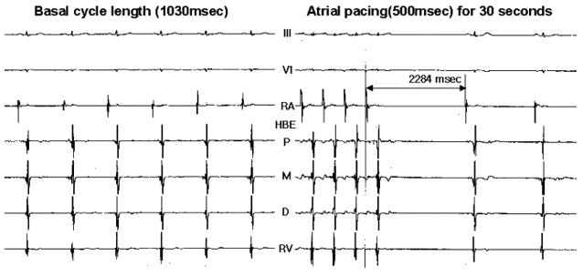
→ Differential diagnosis
sinoatrial node recovery time (SNRT)
SNRT : 2284 msec
cSNRT : 1254 msec
Int J Cardiol 2002;83:259-261
Notes:
Extrinsic/ intrinsic 의 감별은 EPS를 통해서 이루어짐
1. SA node recovery time (SNRT) ; sinus nodal automaticity를 평가하는 가장 유용한 방법
30초 정도 RAP를 해서 동결절을 억제 (자기보다 빠른 전기 자극이 오니까 일을 안함)
동결절 기능이 정상이면 빨리 정신 차리고 전기를 만들어 내는데 정상이 아니면 한참 있다가 만들어냄
마지막으로 심방을 자극한 순간부터 자기 동결절 맥박이 나올 때까지의 시간을 SNRT라고 함
ⓝ ≤ 1500ms (corrected SNRT ≤ 550ms) , SNRT 1500 이상, cSNRT 450-550 이상이면 비정상으로 간주
** cSNRT = SNRT-sinus cycle length ; SNRT에서 자극 직전의 HR 를 감안한 것
Limitation of SNRT ; pacing effect 로 autonomic tone 이 바뀔 수 있음
SNRT나 cSNRT가 SSS 의 50퍼센트 까지도 노말이라는 연구도 있었음

Slide 6
→ Differential diagnosis
sinoatrial conduction time (SACT)
SACT : 250 msec
Circulation 1980;62:1324
Notes:
2. Sinoatrial conduction time (SACT) ; SA node -> RA conduction time ⓝ 40-150ms
indirect (strauss method, Narula method)/ direct 두가지 측정법, 보통 indirect를 씀
그림은 indirect 중에서도 strauss method; SAEST 을 줘서 계산하는 방법
A1-A1 interval : sinus impulse를 만드는데 필요한 시간. Conduction time은 A1-A1에 영향 없음
A2-A3 interval : SN automaticity를 반영 (A2가 SN를 리셋 시키고 그 다음 만들어지는 sinus beat까지 시간이니까)

Slide 7
Sinus bradycardia - A rhythm driven by the SA node with a rate of < 60 bpm - Generally, a sinus rate of < 40 bpm in the awake state
Notes:
Sinus bradycardia 는 전기가 만들어지고 전달도 되는데 느리게 되는 상황
Sinus block은 전기는 만들어 지는데 전달이 안되는 상황
Sinus pause는 전기가 만들어 지지도 않는 상황

Slide 8
Sinoatrial exit block - Intermittent failure of conduction from the SA node to the atrial tissue
- The absence of the normally expected sinus P wave on the ECG
Notes:
Sinus bradycardia 는 전기가 만들어지고 전달도 되는데 느리게 되는 상황
Sinus block은 전기는 만들어 지는데 전달이 안되는 상황
Sinus pause는 전기가 만들어 지지도 않는 상황

Slide 9
Sinoatrial exit block - Intermittent failure of conduction from the SA node to the atrial tissue
- The absence of the normally expected sinus P wave on the ECG
Sinoatrial exit block-1st degree
Invisible on ECG
Sinoatrial exit block-2nd degree type I
Sinoatrial exit block-2nd degree type II
Sinoatrial exit block-3rd degree
very similar to a sinus pause
Notes:
1st degree SA exit block
- 동결절의 자극이 심방으로 전도가 지연되는 것
- 동결절의 자극이 심전도상 나타나지 않으므로 심전도로 진단할 수 없음
Sinoatrial exit block-2nd degree type 1
- 동결절 자극의 심방 전도가 점점 더 지연되다가 차단
- 심방으로의 전도는 점점 지연되나 지연되는 정도는 점점 작아진다
- 심전도상 PP 간격 또는 RR 간격은 점점 좁아짐
Sinoatrial exit block-2nd degree type II
- 동결절의 자극이 심방으로의 전도지연 없이 차단
- 동정지 간격은 정상 PP 간격의 배수
Sinoatrial exit block-3rd
very similar to a sinus arrest
* third degree SA block : a failure to conduct impulses
* sinus arrest : a failure to form impulses

Slide 10
Sinus pause or arrest - Disorder of impulse formation
- A pause without P waves on the ECG
Notes:
Sinus pause is not a multiple of the PP interval
Sinus arrest is longer than a sinus pause

Slide 11
Tachycardia-bradycardia syndrome - Alternating atrial tachyarrhythmias and sinus bradycardia - symptomatic long pause after termination of AF, AFL, or AT

Slide 12
Sick sinus syndrome
Symptoms :
Syncope, presyncope, dizziness, fatigue, weakness
ECG :
Sinus bradycardia
Sinus pause (or sinus arrest)/ Sinoatrial exit block
Tachycardia-bradycardia syndrome
Treatment :
Pacemaker implantation for symptomatic patients
Notes:
SSS typeI : sinus bradycardia
typeII : SABLC, sinus pause
typeIII : tachy-brady syndrome

Slide 13
Chronotropic incompetence
Definition :
Inability of the sinus node to achieve at least 80 percent of the age predicted heart rate
** Astrand’s formula (220-age) at peak exercise.
80yo ; (220-80) x 80% = 112
Heart rate not exceeding 100 during exercise
Treatment :
Pacemaker implantation for symptomatic patients
Notes:
SA node가 평상시 60-100회의 전기를 만드는데는 문제X
운동시 더 빨리 만들어야 하는게 그게 불가능
-> 평상시는 특이 소견 없지만 운동시 박동수 증가를 못해서 호흡곤란이 발생
진단은
최고치 운동시 심박수가 예상 최대 심박수 (220-나이) 의 80%에 미치지 못하거나
운동시 심박수가 100을 넘지 못함

Slide 14
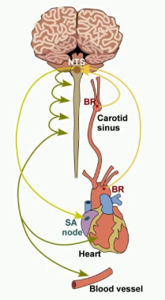
Hypertensive carotid syndrome
Definition :
A condition where stimulation of one or both carotid
sinuses cause an exaggerated baroreceptor response that
can result in dizziness or syncope
Treatment :
Pacemaker implantation for recurrent syncope and syncope is induced with ventricular asystole ≥3sec by carotid sinus compression
Notes:
Hypertensive carotid syndrome 도 SND 에 의한 것으로
머리를 갑자기 돌리거나, 목을 조이는 옷을 입거나, 면도하며 목을 압박하는 경우, 목을 심하게 뒤로 젖힐때 등 carotid sinus를 압박하는 특정 상황에서
부교감 신경이 자극되어 심장박동이 느려지는 질환
재발성 실신이 있고 carotid를 압박 했을 때 3초 이상의 ventricular asystole과 함께 실신이 유발된 경우 인공심박동기 적응임

Slide 15
Bradyarrhythmia
Sinus node dysfunction
- Sinus bradycardia
- Sinoatrial exit block
- Sinus arrest, pause
Atrioventricular Block
- First-degree AV block
- Second-degree AV block
Mobitz type 1 (Wenckebach block)
Mobitz type 2
- High-degree AV block
- Third-degree (or complete) AV block
Notes:
Classification of AV block

Slide 16
Causes of AV node dysfunction
Autonomic : Vasovagal
Metabolic : Hyperkalemia
Drug-related : β-blockers, calcium channel blockers, digoxin, adenosine
Coronary artery disease
Inflammatory : Infective endocarditis
Infiltrative : Amyloidosis
Degenerative : Lev disease, Lenegre disease
Congenital
Notes:
방실 차단 원인
m/c : 50%는 원인 모름
2nd/c: AVN에 영향을 미치는 약물 (BB,CCB)
그 다음이 심장을 침범하는 질환 (IHD>심근염, 심근증)

Slide 17
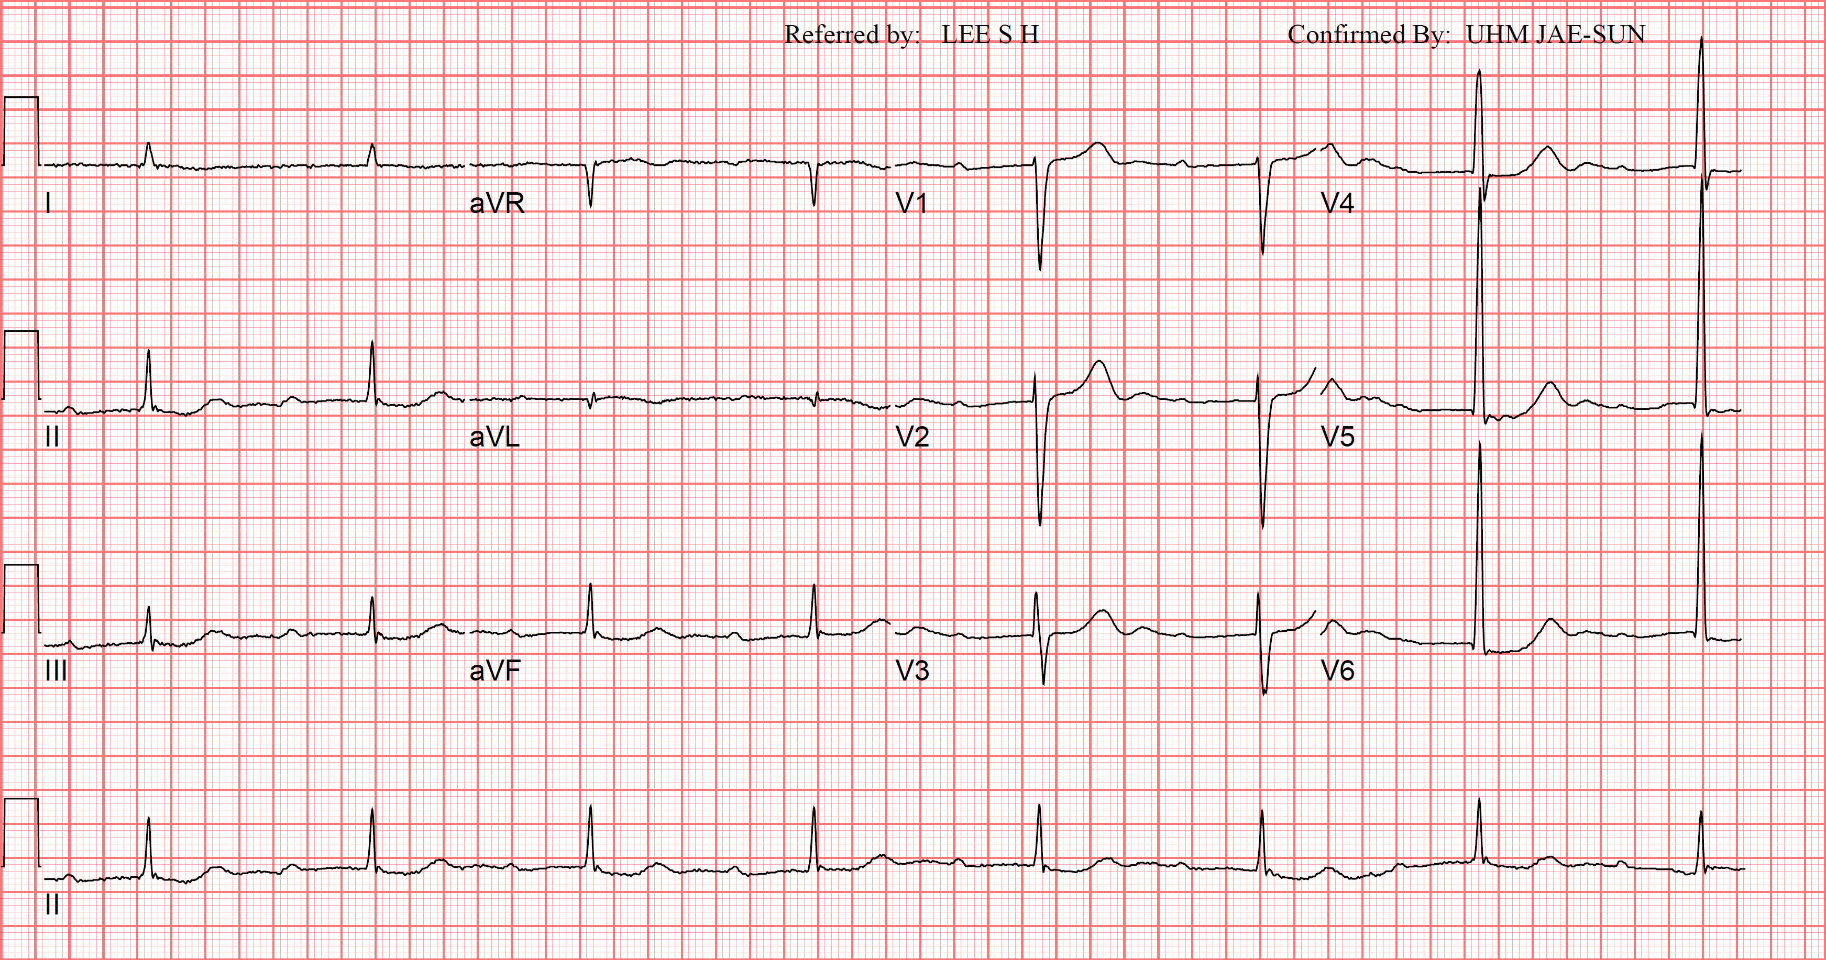
First-degree AV block - Slowing of conduction through AV junction
- PR interval > 200 msec
Notes:
1’ AVBCL은 전도는 이루어지는데 AV junction을 통과하는 속도가 느려진 것을 말함
정의는 ECG : PR interval >200 msec

Slide 18
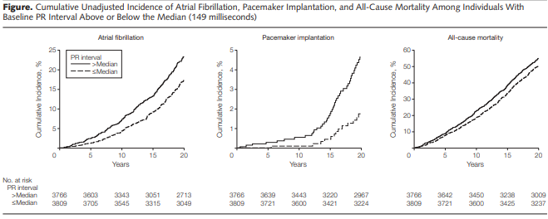
First degree AV block
Prognosis : Benign
Treatment :
No need
Pacemaker implantation for symptomatic patients (IIa)
JAMA 2009;301:2571-2577
Notes:
1’ AVBCL은 정상인에서 우연히 발견되는 경우가 많음
1’ AVBCL은 대부분 증상이 없고 치료가 필요한 경우는 거의 없음
아주 드물게 증상이 심하고 증상과 인과 관계가 명확하면 PPM 가능 (class Iia)
JAMA. 2009;301(24):2571-2577
mortality 에는 영향이 없지만 AF 과 PM implantation 은 general population에 비해 높다.
JACC EP. 2016;2(2):181-92.

Slide 19
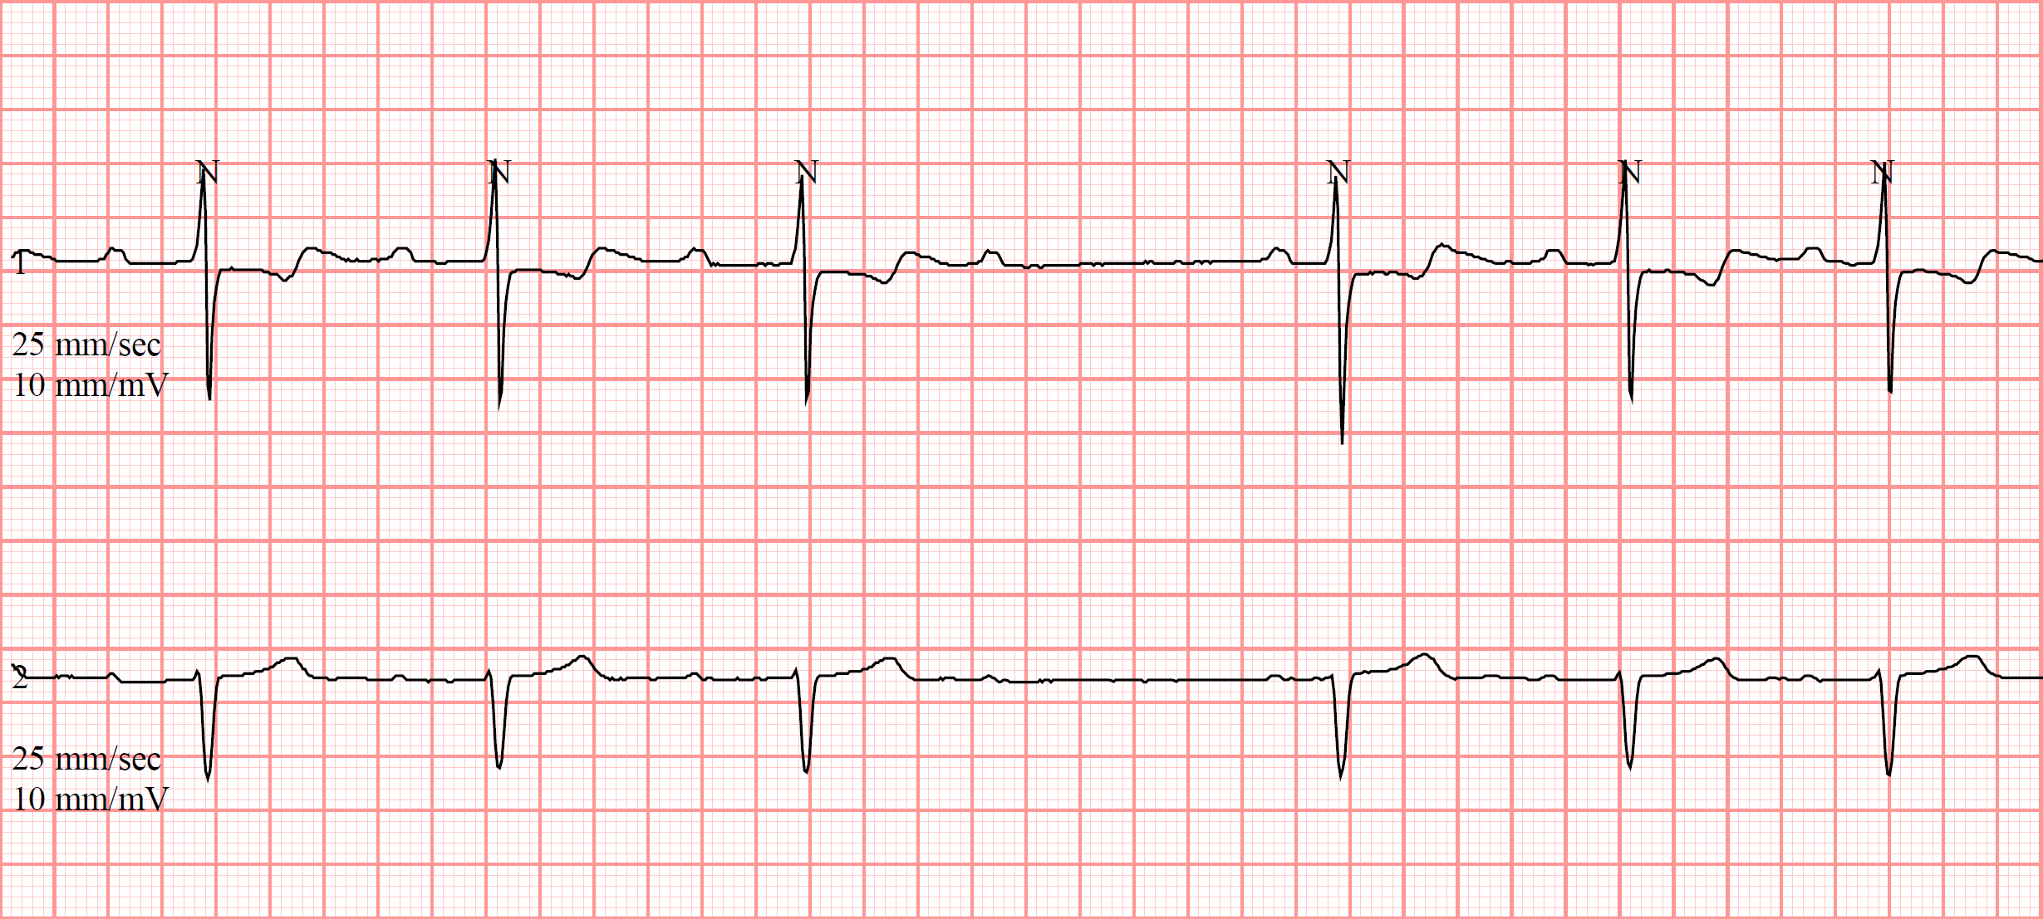
Second degree AV block, Mobitz type I
- intermittent failure of electrical impulse conduction from atrium to ventricle
- A progressive lengthening PR interval before the block
Notes:
2’ AVBCL 은 전도가 몇 개 되다가 빠지는 경우를 말함
방실 전도를 P개수 : QRS 개수 와 같이 숫자로 표시함 ex) 3:2, 4:3
전도 차단 부위에 따라 두가지 형태로 구분을 하는데
-모비츠I : 방실 차단 부위가 AVN
PR 간격 점점 길어지다가 QRS가 X
PP가 배수가 아님
방실 차단 나타난 좌우의 PR 간격을 비교해 보면 확실히 구분됨

Slide 20
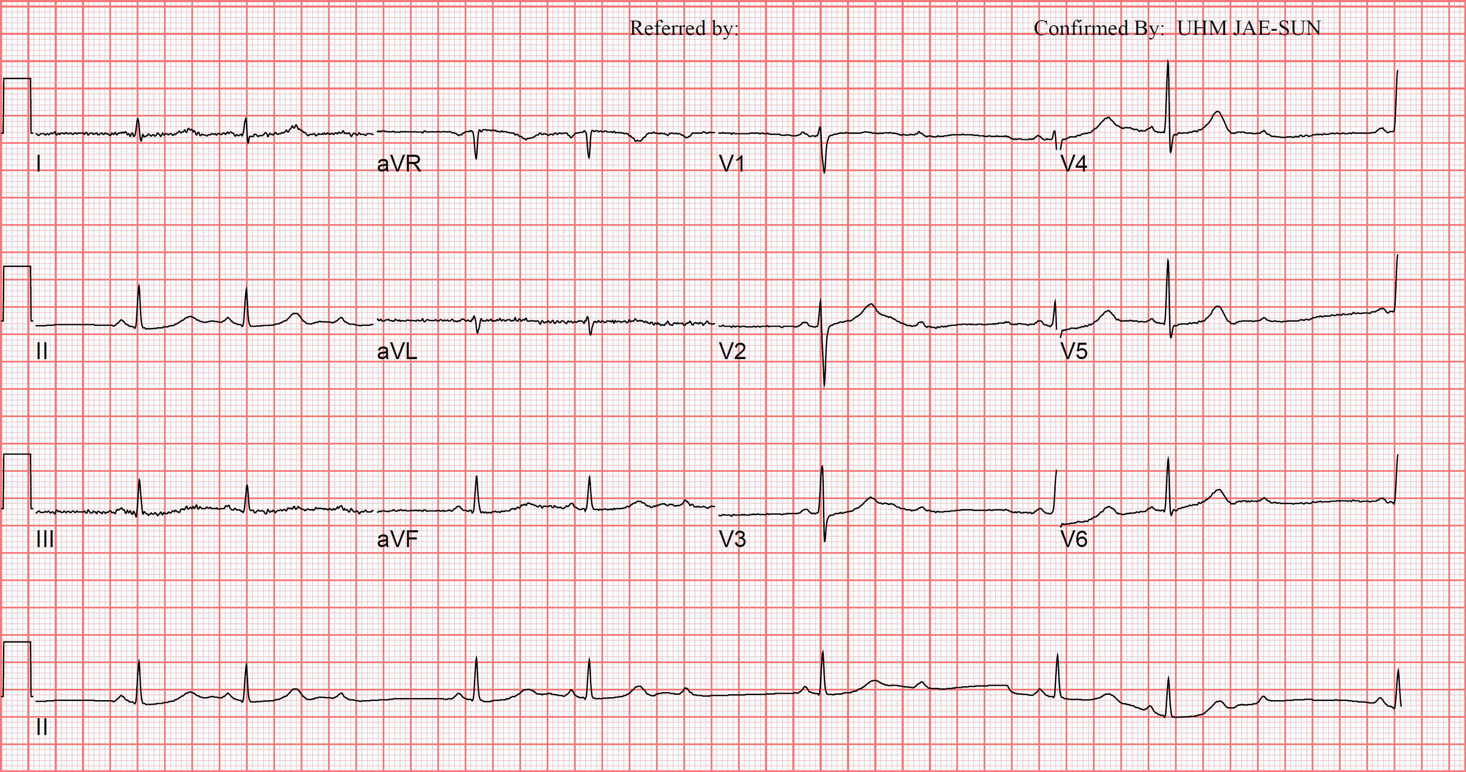
Second degree AV block, Mobitz type II - intermittent failure of electrical impulse conduction from atrium to ventricle
- PR intervals are constant
Notes:
-모비츠II : 방실 차단 부위가 his bundle 이하
PR 일정하다가 QRS 가 X (AVN는 교감 영향도 받고 전도 속도가 변할 수 있지만 His 는 교감 영향을 받지 않고 전도가 all or none으로 일어남)
PP가 배수

Slide 21
Second degree AV block
Mobitz type 1 (Wenckebach block)
ECG : A progressive lengthening PR interval before the block
Benign prognosis
no need of treatment
Pacemaker implantation for symptomatic patients (class IIa)
Mobitz type 2
ECG : A constant PR interval before the block
Serious prognosis
need of pacemaker implantation (class I)
Notes:
일반적으로 모I은 예후가 좋고 모II는 고도 방실 차단으로 진행할 수 있다고 이야기 함
그러나
모비츠I도 가끔 고도 방실 차단이 나타나고 증상 동반시 PPM 필요
모비츠II 은 PPM이 필요한 경우가 많지만 증상 없고 pause 길지 않으면 경과 관찰 할 수도 있음

Slide 22
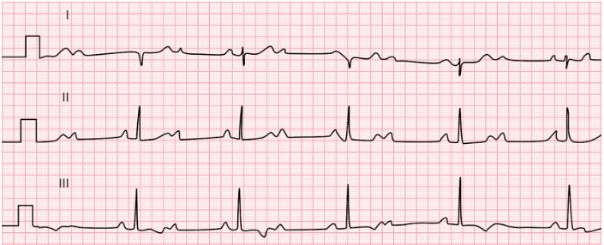
2:1 AV block
- every other atrial pulse is not conducted through the AV node to the ventricles
- PR intervals are constant
Notes:
2 to 1
P가 하나 걸러 하나씩 전도가 되는 것. 즉 전도 되는 것과 안되는 것이 반반
이렇게 2:1 로 전도가 되면 PR변화를 알 수 없기 때문에 모비츠 타입 구분이 불가능
(PR 간격 연장 여부는 적어도 2개 이상은 방실 전도가 연달아 있어서 판단이 가능하므로)

Slide 23
2:1 AV block, DDx blocked level
QRS duration
Narrow QRS : Suggests block of AVN
Wide QRS : Suggests block of His or Perkins Fiber
Treadmill test
Improve AV conduction : Suggests block of AVN
Deteriorate AV conduction : Suggests block of His or Perkins Fiber
Drug test
.
 | AV nodal | Infra-nodal
Isoproterenol | Improves | Conduction ratio may worsen
Atropine | Improves | Conduction ratio may worsen
Vagal maneuvers | Worsens | No changes
Beta-blocker | Worsens | No changes
Notes:
그렇지만 차단 부위 감별은 치료 및 예후에 중요하기 때문에 감별을 시도해야 함
AVN는 HIS 보다 위쪽이니까 QRS narrow
QRS wide 하면 His 아래를 생각해야 함
운동부하 심전도 했을때
-동율동 빨라지면서 방실전도 개선되면 (2:1 -> 1:1 로 바뀜) : 차단 부위는 AVN
-동율동 빨라졌는데 방실전도 악화되면 (2:1 -> 3:1 이상의 고도 방실 차단으로 바뀜) : 차단 부위는 His 이하
Isoprel, Atropine (sympathomimetics) 은 TMT랑 같은 원리

Slide 24
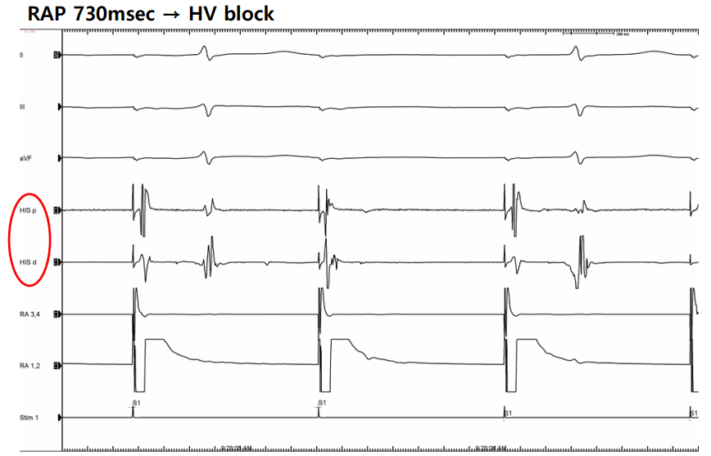
2:1 AV block, DDx blocked level
EPS
Notes:
RAP 730 -> A,H는 기록되는데 V는 기록되지 않음 (=HV block)
A pacing 했을 때
A, H, V가 모두 기록되면 AVN
A, H는 기록되는데 V가 없으면 차단 부위는 His 이하
여기서는 pacing을 줬는데 사실 pacing 없이 카테터 만 올려봐도 보이는 소견

Slide 25
2:1 AV block, Treatment
AV nodal level
Symptomatic patients : pacemaker implantation (class IIa)
Without Symptom : pacemaker implantation (class III)
Infra-nodal level
Pacemaker implantation (class I)
Notes:
AV nodal level block에서
증상이 있으면 PPM고려해 볼 수 있으면
증상 없으면 PPM 절대 하면 안됨 (class III)
Infranodal이면 증상 여부와 상관 없이 박동기 적응증인데
여기서 infranodal은 EPS를 통해서 확인 된 것이어야 함

Slide 26
High-degree AV block
- A series of non-conducted P waves
- PR interval remains constant and PP cycle is regular
Notes:
3:1, 4:1 등 전도되는 것보다 안되는 것이 많은 경우

Slide 27
High degree AV block
ECG : A series of nonconducted P waves
Natural prognosis : Serious
Treatment : Pacemaker implantation (class I)
Notes:
이 경우 2’ AVBCL 이라도 맥박 워낙 느려 임상적으로 3’ AVBCL이랑 같게 취급

Slide 28
Complete AV block - Complete failure of conduction from atrium to ventricle
Notes:
3’AVBCL = complete AVBCL

Slide 29
Complete AV block
Definition : Complete failure of conduction from atrium to ventricle
With wide QRS escape rhythm, a block in the distal His or bundle branches
With narrow QRS escape rhythm, a block in the AV node or proximal His bundle
Treatment : Pacemaker implantation (class I)
Notes:
대부분 HR<40
가이드라인에서는 class I Ix으로 꼭 해주라고 돼 있고
간혹 선천성 3AVBCL에서는 HR50-60 이면 두고 보기도 하는데
대부분 증상이 있고 인공 심박동기가 필요함

Slide 30
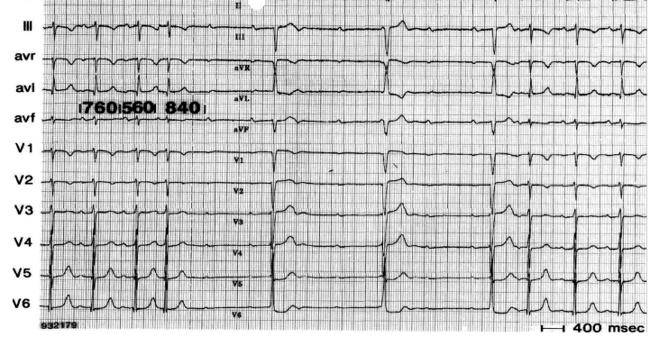
Paroxysmal AV block
Lee et al. Heart rhythm 2009;6:1229-1234
Notes:
abrupt and unexpected change from 1:1 atrioventricular conduction to complete heart block, leading to syncope and potential sudden cardiac death
-> PPM ix
Figure 1. Paroxysmal AVB in a 49-year-old man with dizziness and a completely normal baseline ECG.
Heart block is initiated by a conducted atrial premature beat with likely His bundle escape rhythm.
Note prolonged P-P interval after an atrial premature beat compared with preceding sinus P-P interval.
1:1 AV conduction resumes near the end of the recording.

Slide 31
Summary
Pacemaker is not an imperative answer.
Notes:
서맥성 부정맥이 있다고 해서 모두 박동기 적응증은 아님
증상이 있는지, 증상이 정말 서맥 관련 증상이 맞는지 확인을 해야함
또한 어떤 레벨에서 블락인지 확인을 하려는 노력이 필요한데
특히
2’ AVBCL 에서 2:1 conduction 이거나
3’ AVBCL에서 block site를 감별하는 것은
현재의 치료 뿐만이 아니라 예후에도 중요하기 때문

Slide 32
Thank you

